Slide 1


Итоговый проект
По дисциплине “Основы программирования и базы данных”
Выполнили:
Бобринский Павел Анатольевич
Внукова Екатерина Валерьевна

Slide 2

Сущности проекта:
ID сотрудника, Имя, должность, заработная плата, пол, номер отдела
Emloyees
1
Названия отделов, количество сотрудников, план и факт продаж для каждого отдела
2
Departaments
ID клиента, Номер телефона, дата рождения.
3
Clients
ID машины, тип машины и два столбца, отмечающиеся за выход и вход в узел
4
Car_types
Car_marks
Марка автомобиля, количество автомобилей, пробег, ID автомобиля и ID марки
5
6
Deals
ID сотрудника и ID клиента, дате , ID автомобиля, количество проданных машин и ID сделки.

Slide 3
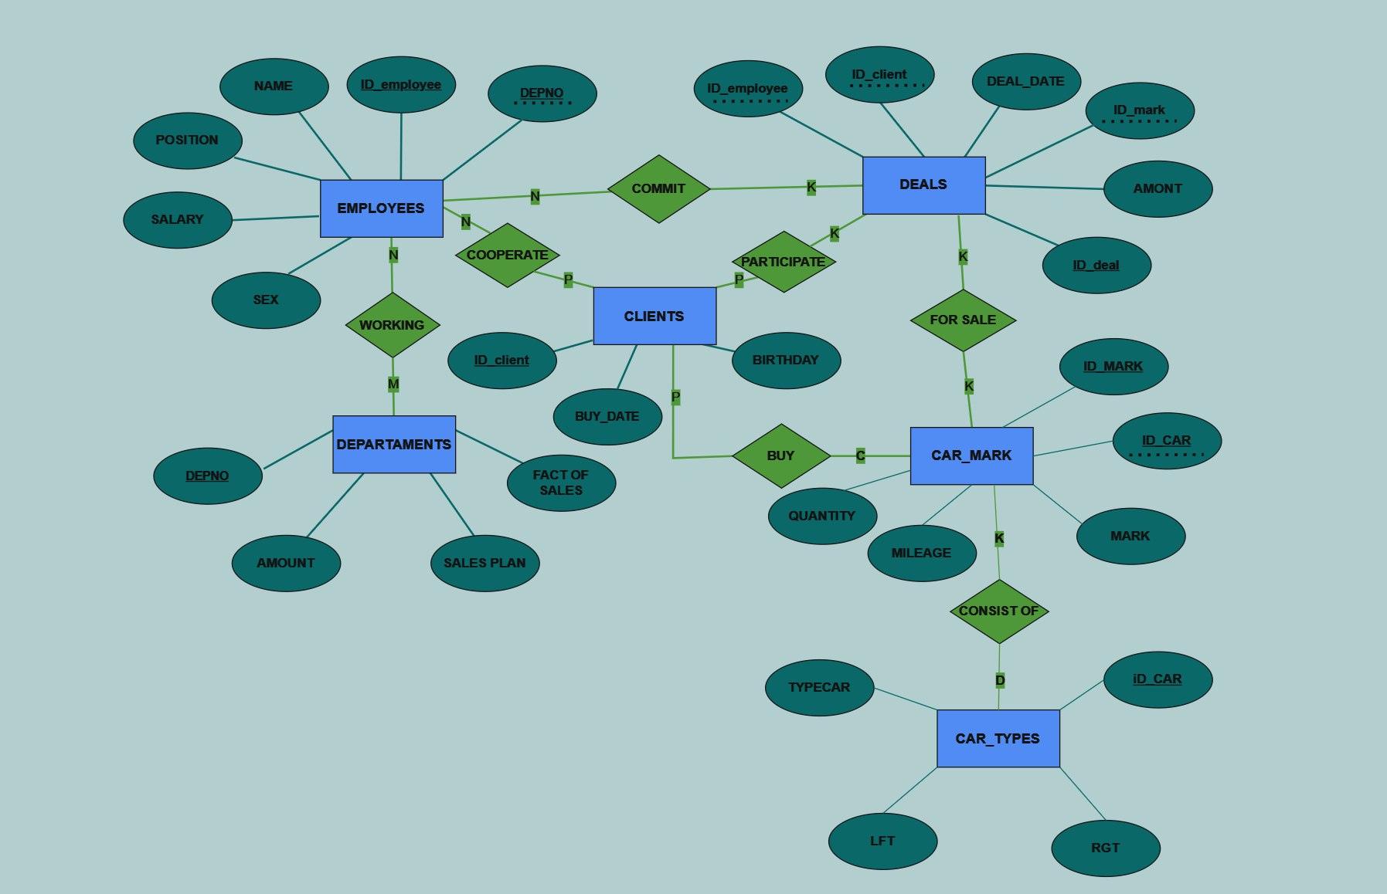
ER- диаграмма, описывающая структуру базы данных автомобильного салона “VSHE”

Slide 4

Реляционная схема базы данных
Employees {[ ID_employee: string, Name: string, Position: string, Salary: int, Sex: string, DepNo: string]}
Departaments {[ DepNo: string, Amount: int, Sales_plan: int, Fact_of_sales: int]}
Clients {[ID_client: string, PhoneNum: string, Birthday: date]}
Deals {[ID_client: string, ID_employee: string, Deal_date: date, ID_mark: int, Amont: int, ID_deal: string]}
car_mark {[Mark: string, Quantity: int, Mileage: int, ID_car: string, ID_mark: int ]}
Car_types{[ ID_car: string, typecar: string, lft: int, rgt: int ]}

Slide 5

Древовидная структура
Тип
Седан
Полный привод
Передний привод
Джип
Задний привод
Полный привод
Передний привод
Хетчбек
Полный привод
Передний привод
Задний привод
Задний привод

Slide 6

Создание таблиц базы данных
CREATE TABLE Clients ( ID_client VARCHAR(200) PRIMARY Key, PhoneNum VARCHAR(200),
Birthday Date);
CREATE TABLE Car_types( Id_car VARCHAR(180) PRIMARY KEY, typecar VARCHAR(180) NOT NULL, lft INT, rgt INT, CHECK (lft > 0), CHECK (rgt > 1), CHECK (lft < rgt) );
1
4
CREATE TABLE Departaments ( Amount INT, Sales_plan INT, Fact_of_sales INT DEFAULT 0, DepNo VARCHAR(160) PRIMARY key);
CREATE TABLE car_mark ( Id_mark INT, Id_car VARCHAR(180), Mark VARCHAR(100), cost INT, Quantity INT, PRIMARY KEY (id_mark, id_car), FOREIGN KEY (Id_car) REFERENCES car_types(Id_car) );
2
5
CREATE TABLE Employees (
ID_employee VARCHAR(180),
Name VARCHAR(180) NOT NULL, Position VARCHAR(100),
Salary INT, Sex VARCHAR(3),
DepNo VARCHAR(160) REFERENCES Departaments(DepNo),
PRIMARY KEY (ID_employee, DepNo), CHECK (Sex IN ('м', 'ж')),
FOREIGN KEY (DepNo) REFERENCES Departaments (DepNo));
CREATE TABLE Deals (
Id_deal VARCHAR(200) PRIMARY KEY, ID_client VARCHAR(200) ,
ID_employee VARCHAR(180),
Id_mark INT, Sale_date Date,
Amount INT, CHECK (Amount > 0), FOREIGN KEY (ID_client) REFERENCES Clients(ID_client),
FOREIGN KEY (ID_employee) REFERENCES Employees(ID_employee), FOREIGN KEY (Id_mark) REFERENCES car_mark(Id_mark) );
3
6

Slide 7


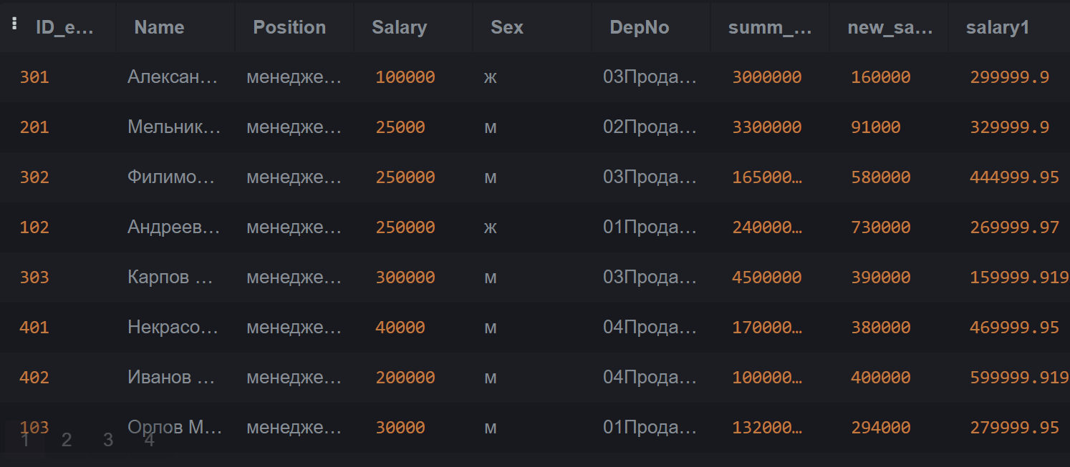
Запросы на вычисление бонусной системы
В таблице Departaments заполняем столбец Fact_of_sales
Введем бонусную систему по формуле
Зарплата = Fn + (Факт продаж - Rмин) * Kn
UPDATE Departaments SET Fact_of_sales =
( SELECT SUM(deal.Amount * cm.cost)
FROM Deals deal
INNER JOIN car_mark cm
ON deal.Id_mark = cm.Id_mark INNER JOIN Employees e
ON deal.ID_employee = e.ID_employee
WHERE e.DepNo = Departaments.DepNo GROUP BY e.DepNo );
ALTER TABLE Employees
ADD COLUMN salary1 INT DEFAULT 0;
UPDATE Employees SET salary1 = CASE
WHEN summ_count >= 1 AND summ_count <= 3500000 THEN 0 + (summ_count - 1) * 0.1
WHEN summ_count > 3500000 AND summ_count <= 10000000 THEN 80000 + (summ_count - 3500001) * 0.08
WHEN summ_count > 10000000 AND summ_count <= 20000000 THEN 120000 + (summ_count - 10000001) * 0.05
WHEN summ_count > 20000000 AND summ_count <= 30000000 THEN 150000 + (summ_count - 20000001) * 0.03
ELSE 20000 + (summ_count - 30000001) * 0.01
END;

Slide 8
Результаты тестирования бонусных систем
*Все издержки фирмы зафиксировали за уровне 4 000 000
В начальный момент времени
Зарплаты фиксированы
Чистая прибыль составила:
Примели первую бонусную систему
К зарплатам начисляется 2% от суммы продаж
Чистая прибыль составила:
Примели вторую бонусную систему
К зарплатам начисляется 2% от суммы продаж
Чистая прибыль составила:
880848000
877132001
877022000

Slide 9
СПАСИБО ЗА ВНИМАНИЕ !

